Slide 1
Статистическое кодирование
Часть 2
Notes:
Габидуллин
Сэломон

Slide 2
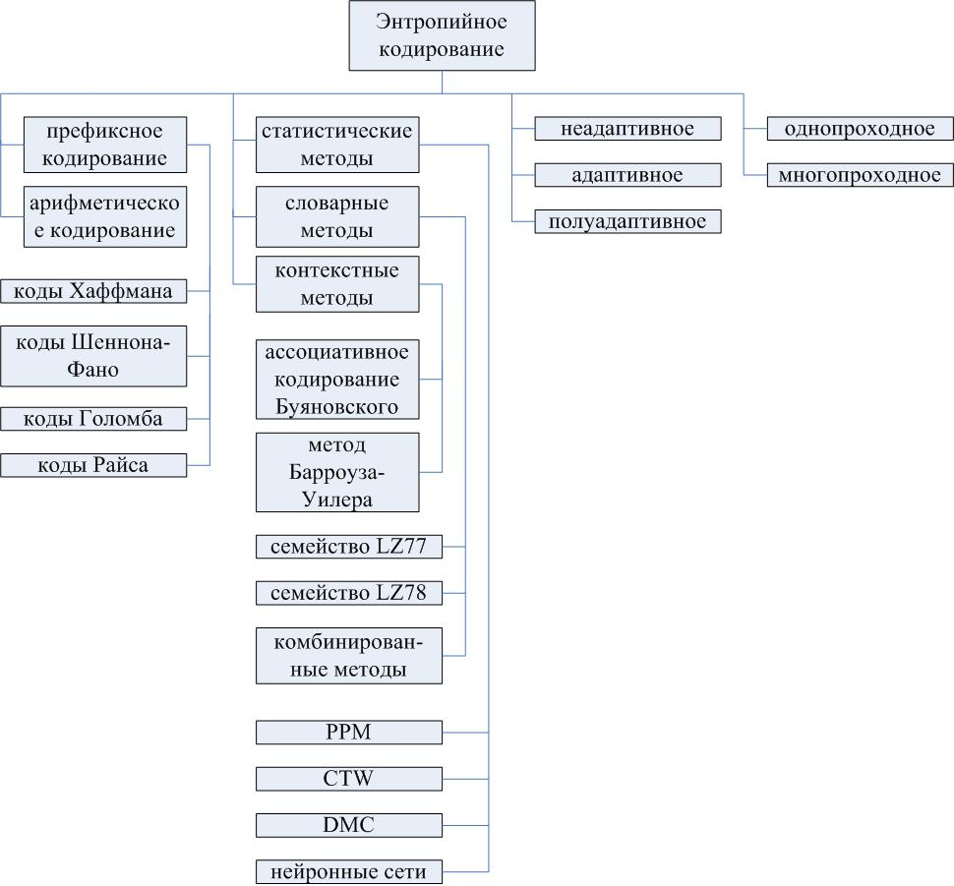
Классификация методов статистического кодирования
Три задачи статистического кодирования:
построение информационной модели
генерация кода
хранение описания способа кодирования
Notes:
В многопроходных методах при первом проходе может формироваться информационная модель
Адаптивные методы формируют статистику на ходу и могут плавно подстраиваются под её изменения. Корректировки в статистику в связи с передачей очередного символа вносятся после его кодирования.
Полуадаптивные имеют набор таблиц, может передаваться номер наиболее подходящей
Методы без памяти не требуют сохранять фрагменты исходного сообщения для кодирования очередного символа

Slide 3
Классификация методов статистического кодирования
При неадаптивном кодировании способ кодирования фиксирован, анализа передаваемой информации не производится
При полуадаптивном кодировании способ кодирования выбирается для некоторого объёма данных на основе анализа содержимого
При адаптивном кодировании способ кодирования изменяется непрерывно в процессе передачи
При однопроходном кодировании коды генерируются по мере поступления данных для кодирования
При многопроходном кодировании данные анализируются порциями (блоками) в один или несколько проходов, а только затем для текущей порции производится генерация кодов.
Notes:
В многопроходных методах при первом проходе может формироваться информационная модель
Адаптивные методы формируют статистику на ходу и могут плавно подстраиваются под её изменения. Корректировки в статистику в связи с передачей очередного символа вносятся после его кодирования.
Полуадаптивные имеют набор таблиц, может передаваться номер наиболее подходящей
Методы без памяти не требуют сохранять фрагменты исходного сообщения для кодирования очередного символа

Slide 4

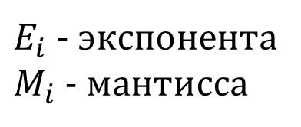
Методы представления целых чисел кодами переменной длины
Модель источника информации не всегда известна
Числа представляются в виде двух частей, кодируемых отдельно:
Основная задача – построение разделимого кода для (счётного) бесконечного множества символов (чисел)
Сжатие может иметь место при определённых условиях на распределение
$E_{i}$ - экспонента
$M_{i}$ - мантисса
$$X_{i}→(E_{i},M_{i})$$
Notes:
Экспонента характеризует порядок, мантисса – значащие цифры
Длина кода будет возрастать с увеличением кодируемого числа. При этом можно предполагать, что большие числа встречаются реже маленьких. Можно предварительно произвести сортировку.
Под числом также можно понимать номер символа в алфавите

Slide 5
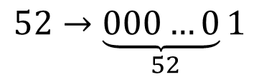
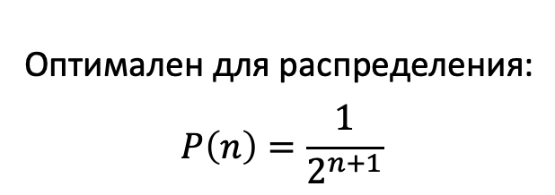
Унарные коды
Число | Унарные коды
0 | 0 | 1
1 | 10 | 01
2 | 110 | 001
3 | 1110 | 0001
4 | 11110 | 00001
5 | 111110 | 000001
… | … | …
Оптимален для распределения:
$$P\left(n\right)=\frac{1}{2^{n+1}}$$
Пример: m = 52 (110100₂ – 6 бит)
$$52→\underset{52 }{\underbrace{000…0}1}$$
(53 бита)
Notes:
Обычно применяются к экспоненте

Slide 6
Гамма- и дельта-коды Элиаса
Для диапазона значений [2^{k}, 2^{k+1}-1] числа n коды формируются:
Гамма-код (длина – 2k + 1 бит): унарное представление числа k + двоичное представление числа (n - 2^{k})
Дельта-код (длина – 2 log₂(k + 1) + k + 1 бит): гамма-код для числа (k + 1) + двоичное представление числа (n - 2^{k})
Диапазон | Гамма-коды Элиаса | Длина кода, бит | Дельта-коды Элиаса | Длина кода, бит
1 | 1 | 1 | 1 | 1
2-3 | 01х | 3 | 010х | 4
4-7 | 001хх | 5 | 011хх | 5
8-15 | 0001ххх | 7 | 00100ххх | 8
16-31 | 00001хххх | 9 | 00101хххх | 9
32-63 | 000001ххххх | 11 | 00110ххххх | 10
64-127 | 0000001хххххх | 13 | 00111хххххх | 11
128-255 | 00000001ххххххх | 15 | 0001000ххххххх | 14

Slide 7






Гамма- и дельта-коды Элиаса
$$52=2^{5}+20$$
Гамма-код:
Дельта-код:
$$5→000001$$
$$20→10100$$
$$000001|10100$$
(11 бит)
$$5+1=2^{2}+2→001|10 \text{(гамма−код числа 6)}$$
$$20→10100$$
$$00110|10100$$
(10 бит)
Notes:
Черта стоит просто для удобства, на самом деле поток бит непрерывен

Slide 8
Экспоненциальный код Голомба порядка 0
Код порядка k = 0 совпадает с гамма-кодом Элиаса для числа, увеличенного на единицу:
0 => 1 => 1 1 => 10 => 010 2 => 11 => 011 3 => 100 => 00100 4 => 101 => 00101 5 => 110 => 00110 6 => 111 => 00111 7 => 1000 => 0001000 8 => 1001 => 0001001 ...
Расширение на множество целых чисел, для чего производится их нумерация:
0 ⇒ 0 ⇒ 1 ⇒ 1 +1 ⇒ 1 ⇒ 10 ⇒ 010 −1 ⇒ 2 ⇒ 11 ⇒ 011 +2 ⇒ 3 ⇒ 100 ⇒ 00100 −2 ⇒ 4 ⇒ 101 ⇒ 00101 +3 ⇒ 5 ⇒ 110 ⇒ 00110 −3 ⇒ 6 ⇒ 111 ⇒ 00111 +4 ⇒ 7 ⇒ 1000 ⇒ 0001000 −4 ⇒ 8 ⇒ 1001 ⇒ 0001001 ...
Notes:
На самом деле любым описанным кодом можно представить любое счётное множество объектов по определению: их можно сопоставить натуральным числам, а те закодировать
Представленные два кода активно применяются в AVC (H.264) и HEVC (H.265)

Slide 9
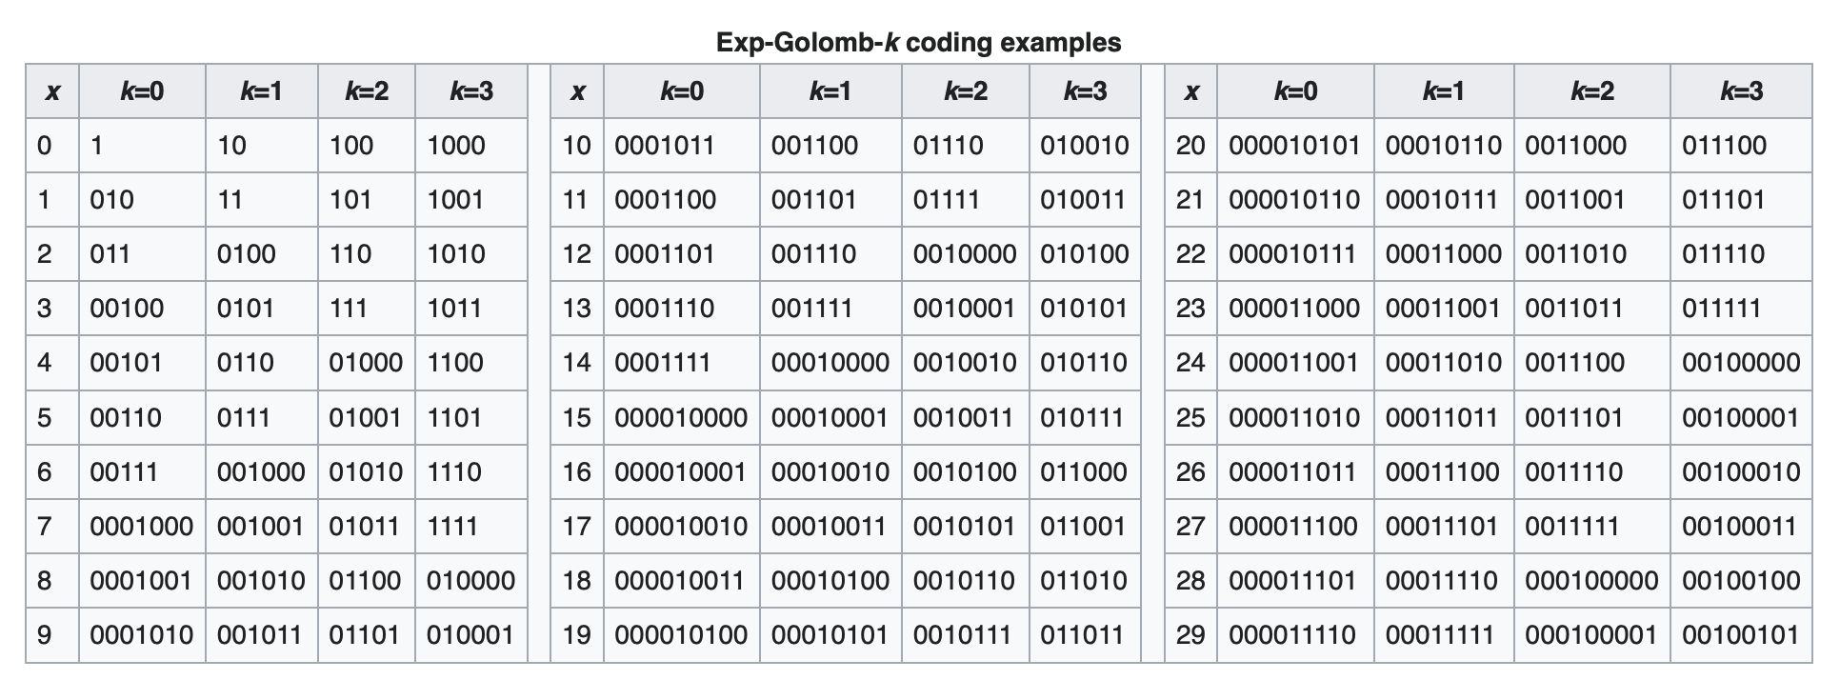
Экспоненциальный код Голомба порядка k
Код порядка 0 для ⌊x/2^{k}⌋ + бинарное представление для (x mod 2^{k})
Notes:
Чем больше k, тем длиннее коды для маленьких чисел и тем медленнее растёт длина кодовых слов. Соответствует менее острому распределению

Slide 10
Коды Голомба и Райса
Параметр кода Голомба: m
1. Выделяются частное и остаток деления на m:
n = qm + r, 0 ≤ r < m
2. Частное q кодируется унарным кодом (длина q+1)
3. Остаток r кодируется бинарным кодом (длина [log₂m])
4. Полученные двоичные последовательности объединяются в результирующее слово
Коды Райса – частный случай кодов Голомба, когда m - степень двойки.
Пример: n = 52, m = 8:
52 = 6•8 + 4
q = 6 → 0000001
r = 4 → 100
0000001|100
(10 бит)
Notes:
Для кодирования символа с номером n необходимо представить этот номер в виде: n = qm + r, где q и r - целые положительные числа, 0 ≤ r < m, m – параметр кодов.
Кодируемое число разбивается на две независимо кодируемые части: частное и остаток от деления на m: q = [n/m] и r = n - mq.
Частное q кодируется унарным кодом, а остаток r, представляющий собой число в диапазоне [0, …, m − 1], кодируется бинарным кодом длиной [log₂m]. Полученные двоичные последовательности объединяются в результирующее слово.
Пример: параметр кода m = 4, кодируемое число n = 13.
q = [n/m] = [13/4] = 3, унарный код a(q) = a(3) = 1110
r = n ‑ m•q = 13 ‑ 4•3 = 1 (число в диапазоне [0, …, m − 1] = [0, …, 3]), бинарный код b(r) = b(1) = 01
результирующее кодовое слово - a(q) | b(r) = a(3) | b(1) = 1110 | 01.
Коды Райса – частный случай кодов Голомба, когда m - степень двойки.
Коды Райса различаются параметром k, связанным со значением m соотношением m = 2^{k} (при k = 0, m = 1, коды Голомба и Райса соответствуют стандартному унарному коду).

Slide 11
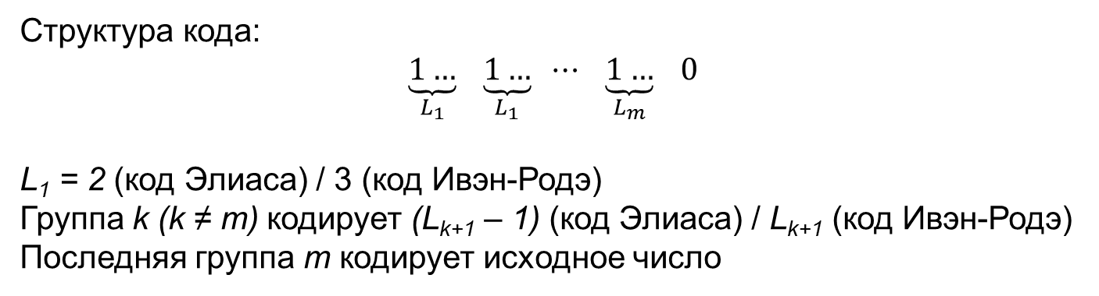
Омега-коды Элиаса и коды Ивэн-Родэ
Структура кода:
$$\underset{L_{1}}{\underbrace{1…}} \underset{L_{1}}{\underbrace{1…}} ⋯ \underset{L_{m}}{\underbrace{1…}} 0$$
L₁ = 2 (код Элиаса) / 3 (код Ивэн-Родэ)
Группа k (k ≠ m) кодирует (L_{k+1} – 1) (код Элиаса) / L_{k+1} (код Ивэн-Родэ)
Последняя группа m кодирует исходное число
Диапазон | Омега-коды Элиаса | Длина кода, бит | Коды Ивен-Роде | Длина кода, бит
0 | - | - | 000 | 3
1 | 0 | 1 | 001 | 3
2-3 | хх 0 | 3 | 0хх | 3
4-7 | 10 ххх 0 | 6 | xхх 0 | 4
8-15 | 11 хххх 0 | 7 | 100 хххх 0 | 8
16-31 | 10 100 ххххх 0 | 11 | 101 ххххх 0 | 9
32-63 | 10 101 хххххх 0 | 12 | 110 хххххх 0 | 10
64-127 | 10 110 ххххххх 0 | 13 | 111 ххххххх 0 | 11
128-255 | 10 111 хххххххх 0 | 14 | 100 1000 хххххххх 0 | 16
256-511 | 11 1000 ххххххххх 0 | 16 | 100 1001 ххххххххх 0 | 17
Notes:
Коды состоят из последовательности групп длиной L₁, L₂, L₃, …, L_{m} бит, которые начинаются с 1, а в конце последовательности следует 0.
Длина каждой следующей (n + 1)-й группы задается значением битов предыдущей n-й группы. Значение битов последней группы является итоговым значением всего кода (первые m − 1 групп служат для указания длины последней группы).
В омега-кодах Элиаса длина первой группы – 2 бита. Длина следующей группы на единицу больше значения предыдущей. Первое значение (1) задается отдельно.
В кодах Ивэн-Родэ длина первой группы – 3 бита, а длина каждой последующей группы равна значению предыдущей. Первые четыре значения (0 - 3) заданы особым образом.
xx…x – представление кодируемого числа в двоичном виде

Slide 12







Омега-коды Элиаса и коды Ивэн-Родэ
Код Элиаса:
Код Ивэн-Родэ:
$$52={110100}_{2} (длина 6)$$
$$6−1={101}_{2} (длина 3)$$
$$3−1={10}_{2} (длина 2)$$
$$10 101 110100 0$$
(12 бит)
$$52={110100}_{2} (длина 6)$$
$$6={110}_{2} (длина 3)$$
$$110 110100 0$$
(10 бит)
Notes:
Кодирование с конца, декодирование, естественно, с начала кода. Конец кода обозначается нулём (единица – знак начала новой группы).

Slide 13
Коды Фибоначчи
n \ f_{i} | 1 | 2 | 3 | 5 | 8 | 13 | 21 | 34 | 55
1 | 1 | (1)
2 | 0 | 1 | (1)
3 | 0 | 0 | 1 | (1)
4 | 1 | 0 | 1 | (1)
5 | 0 | 0 | 0 | 1 | (1)
6 | 1 | 0 | 0 | 1 | (1)
7 | 0 | 1 | 0 | 1 | (1)
8 | 0 | 0 | 0 | 0 | 1 | (1)
•• •• •• •• •• •• •• •• •• ••
12 | 1 | 0 | 1 | 0 | 1 | (1)
13 | 0 | 0 | 0 | 0 | 0 | 1 | (1)
•• •• •• •• •• •• •• •• •• ••
20 | 0 | 1 | 0 | 1 | 0 | 1 | (1)
21 | 0 | 0 | 0 | 0 | 0 | 0 | 1 | (1)
•• •• •• •• •• •• •• •• •• ••
33 | 1 | 0 | 1 | 0 | 1 | 0 | 1 | (1)
34 | 0 | 0 | 0 | 0 | 0 | 0 | 0 | 1 | (1)
•• •• •• •• •• •• •• •• •• ••
54 | 0 | 1 | 0 | 1 | 0 | 1 | 0 | 1 | (1)
Notes:
Из числа выделяется составляющая в виде наибольшего числа Фибоначчи, не превосходящего его. Берётся разность. Операция повторяется далее и таким образом получается кратчайшее разложение по ряду Фибоначчи.
Ключевая идея: в разложении не могут встретиться две единицы подряд, иначе их можно было бы заменить единицей у следующего члена ряда, то есть разложение было бы короче.

Slide 14
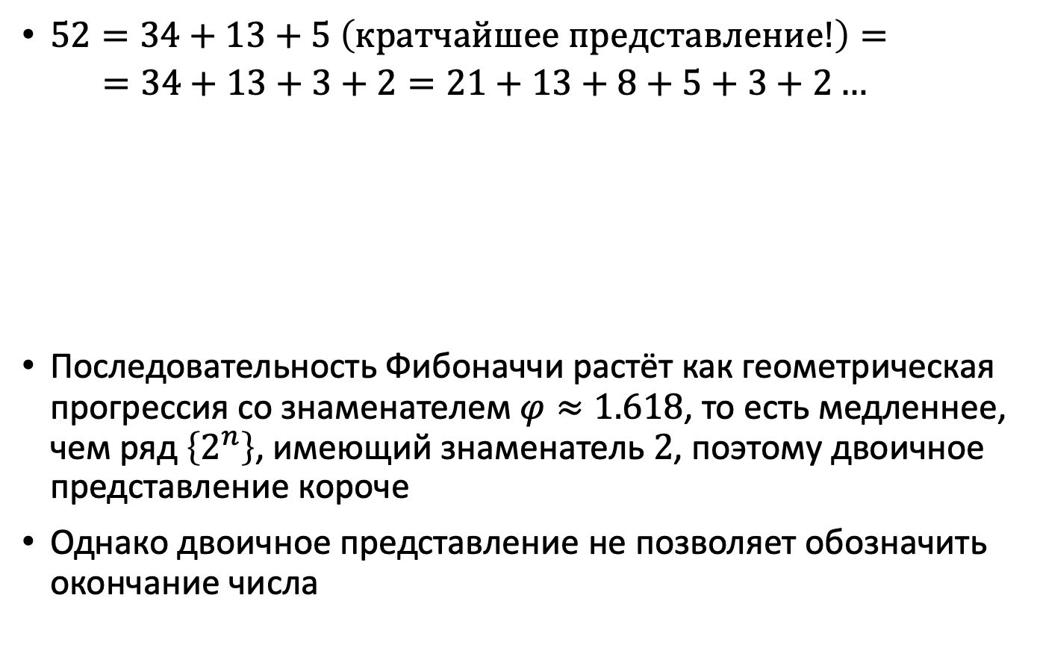
Коды Фибоначчи
$52=34+13+5 \left(кратчайшее представление!\right)=$ $=34+13+3+2=21+13+8+5+3+2…$
Последовательность Фибоначчи растёт как геометрическая прогрессия со знаменателем $φ≈1.618$, то есть медленнее, чем ряд $\left\{2^{n}\right\}$, имеющий знаменатель $2$, поэтому двоичное представление короче
Однако двоичное представление не позволяет обозначить окончание числа
n \ f_{i} | 1 | 2 | 3 | 5 | 8 | 13 | 21 | 34 | 55
1 | 0 | 0 | 0 | 1 | 0 | 1 | 0 | 1 | (1)
$$000101011$$
(9 бит)
Notes:
После последней единицы ставят единицу. Поскольку в разложении 11 не встречается, это конец кода.

Slide 15
Алгоритм Шеннона-Фано
Префиксный код.
Переменная длина кодового слова.
Чем чаще встречается кодируемый символ, тем короче его кодовое слово.
Notes:
Длины кодовых слов отличаются от оптимальных не более чем на единицу, однако не дают оптимума в общем случае.
Строго говоря, вообще можно построить не одно разбиение для одного распределения.
Сейчас практически не применяются.

Slide 16
Алгоритм Шеннона-Фано
Символы первичного алфавита выписывают по убыванию вероятностей.
Символы полученного алфавита делят на две части, суммарные вероятности символов которых максимально близки друг другу.
В префиксном коде для первой части алфавита присваивается двоичная цифра «0», второй части — «1».
Полученные части рекурсивно делятся и их частям назначаются соответствующие двоичные цифры в префиксном коде.

Slide 17
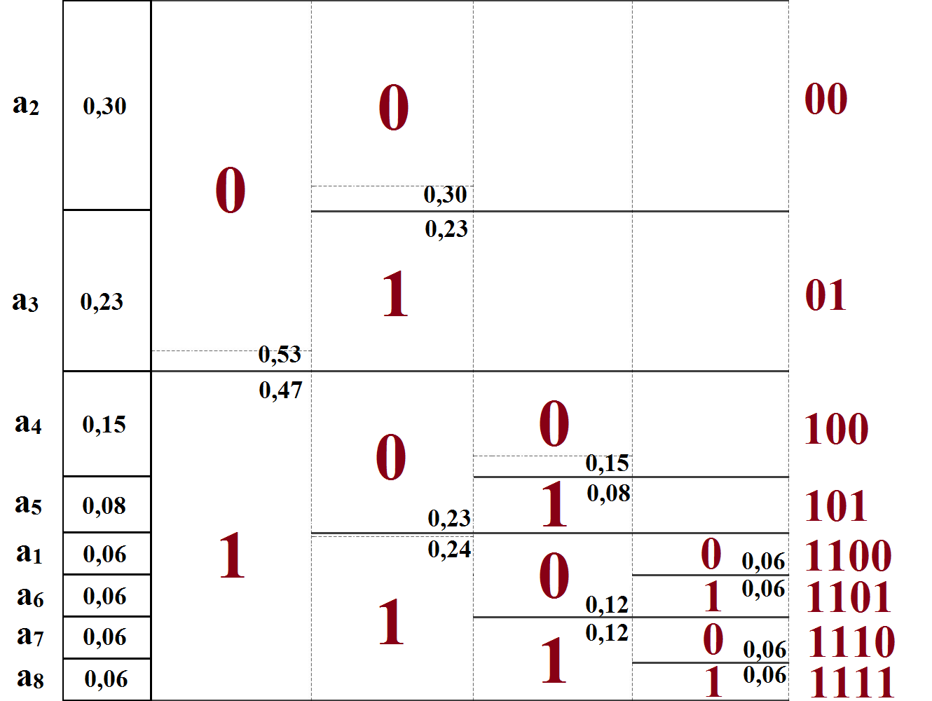
Алгоритм Шеннона-Фано

Slide 18
Алгоритм Хаффмана
Префиксный код.
Переменная длина кодового слова.
Чем чаще встречается кодируемый символ, тем короче его кодовое слово.
Избавляет от неоднозначности кода Шеннона-Фано.
Не существует разделимого кода переменной длины, имеющего меньшую среднюю длину (оптимальный код)
Notes:
Получается чрез построение дерева
Применяется очень широко
Получаемый код оптимален (нельзя получить лучше)

Slide 19
Алгоритм Хаффмана
Символы входного алфавита образуют список свободных узлов. Каждый лист имеет вес, который может быть равен либо вероятности, либо количеству вхождений символа в сжимаемое сообщение.
Выбираются два свободных узла дерева с наименьшими весами.
Создается их родитель с весом, равным их суммарному весу.
Родитель добавляется в список свободных узлов, а два его потомка удаляются из этого списка.
Одной дуге, выходящей из родителя, ставится в соответствие бит 1, другой — бит 0. Битовые значения ветвей, исходящих от корня, не зависят от весов потомков.
Шаги, начиная со второго, повторяются до тех пор, пока в списке свободных узлов не останется только один свободный узел. Он и будет считаться корнем дерева.

Slide 20
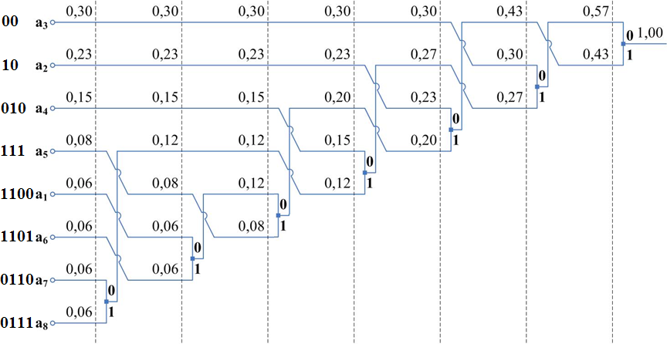
Алгоритм Хаффмана
Notes:
Два наиболее вероятных символа объединяются в один узел (виртуальный символ), заново производится сортировка нового набора узлов (укороченного алфавита), операции повторяются

Slide 21
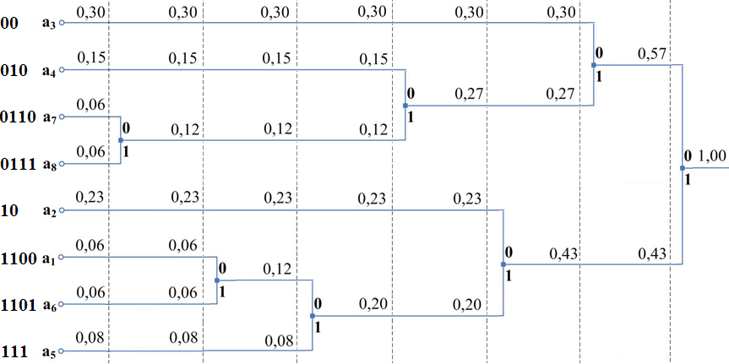
Алгоритм Хаффмана
Notes:
Дерево «распутывается» от корня

Slide 22
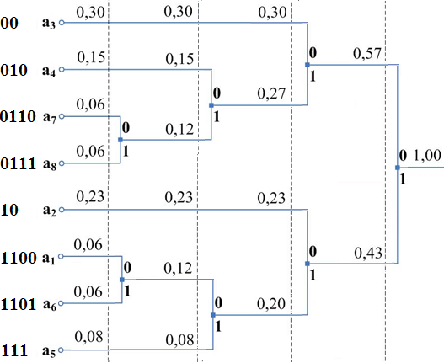
Алгоритм Хаффмана
Notes:
Биты кода записываются от корня к вершине

Slide 23
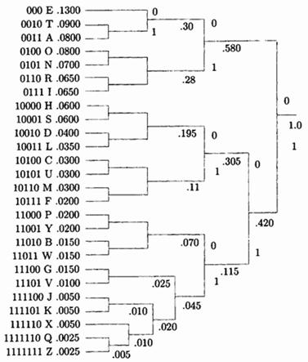
Алгоритм Хаффмана

Slide 24
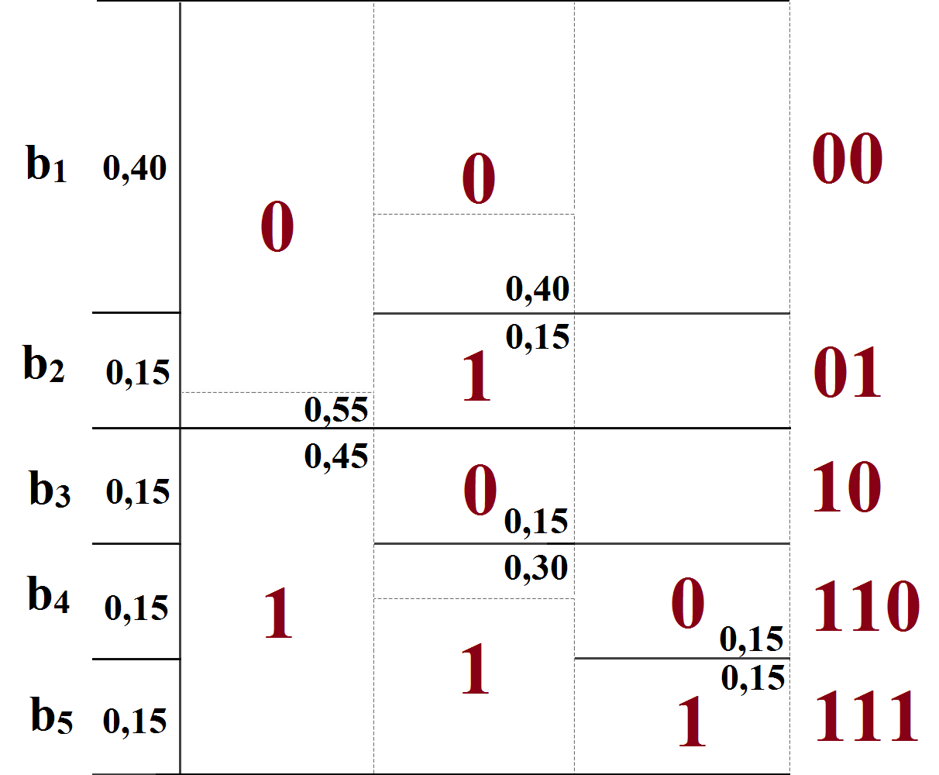
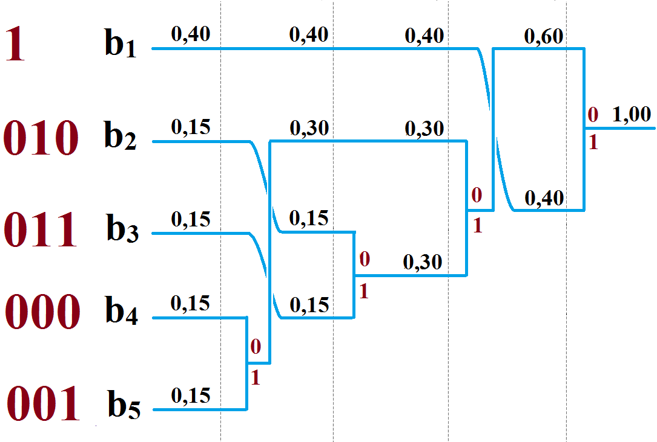



Сравнение кодов
Шеннон-Фано
Хаффман
$$L_{SF}=2,3$$
$$H=2,171$$
$$L_{H}=2,2$$
Notes:
В отдельных случаях алгоритм Шеннона-Фано находит неоптимальное решение, в отличие от Хаффмана

Slide 25


Идеальное распределение для кодирования
Теоретический минимум средней длины кодового слова достижим при условии:
$$w\left(u_{i}\right)=I\left(u_{i}\right)≡−\log_{2}{P\left(u_{i}\right)}∈ℤ$$
Что выполняется при распределении по степеням 2:
$$P\left(u_{i}\right)=2^{−n_{i}}$$
1/4 A → 00 1/4 B → 01 1/4 C → 10 1/8 D → 110 1/16 E → 1110 1/16 F → 1111
$$L=H=2,375$$

Slide 26
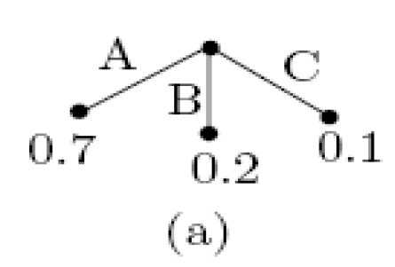
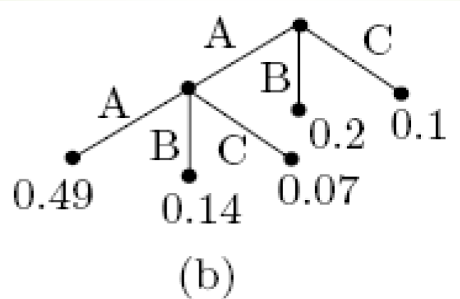
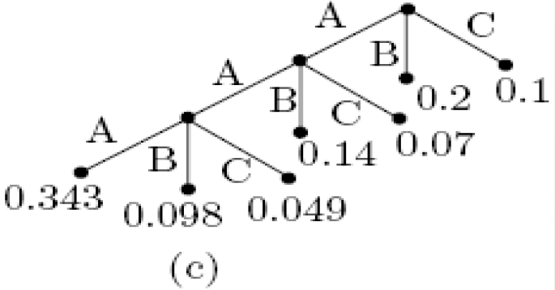
Алгоритм Танстолла
Код с переменной длиной входного блока.
Выбирается наиболее вероятный символ и расписываются вероятности всех имеющихся с ним сочетаний.

Slide 27
Алгоритм Танстолла
Кодирование Хаффмана сопоставляло наиболее вероятному символу кодовое слово меньшей длины
Код Танстолла составляет сочетания входных символов по принципу уравнивания вероятностей их возникновения, сопоставляя затем им коды равной длины
Поскольку наиболее вероятные символы чаще претерпевают разбиение, то входят в сочетания большей длины
Следовательно, удельно на них приходится меньшая длина кода
Свойство кодов с постоянной длиной выходного блока: потеря бита приводит к потере всего лишь группы входных символов
Notes:
Если в какой-то группе ошибка в бите (например, вследствие передачи по каналу), входная группа просто будет некорректно восстановлена, далее декодирование будет корректно. С кодами FV всё печальнее: потеряется синхронизация и последующие символы не будут восстановлены

Slide 28
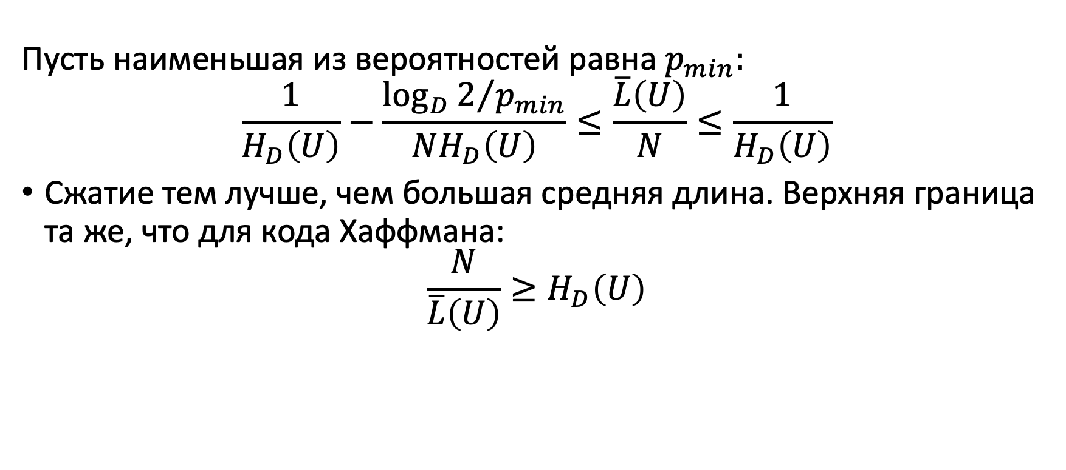
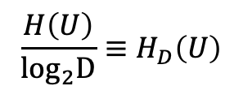
Эффективность кода Танстолла
$$\frac{H\left(U\right)}{\log_{2}D}≡H_{D}\left(U\right)$$
Пусть наименьшая из вероятностей равна $p_{min}:$
$$\frac{1}{H_{D}\left(U\right)}−\frac{\log_{D}{2/{p_{min}}}}{NH_{D}\left(U\right)}≤\frac{\overline{L}\left(U\right)}{N}≤\frac{1}{H_{D}\left(U\right)}$$
Сжатие тем лучше, чем большая средняя длина. Верхняя граница та же, что для кода Хаффмана:
$$\frac{N}{\overline{L}\left(U\right)}≥H_{D}\left(U\right)$$
Notes:
Верхняя теоретическая граница та же, что для кода Хаффмана
С нижней границей всё сложнее. Во-первых, чтобы левая часть была положительной, требуется $N>\log_{D}{\frac{2}{p_{min}}}$
При этом условии можно поделить и получить:
$$\frac{N}{\overline{L}\left(U\right)}≤\frac{H_{D}\left(U\right)}{1−\frac{1}{N}\log_{D}{\frac{2}{p_{min}}}}$$

